Slide 1
VUKOVAR I ŠKABRNJA

Slide 2
..O VUKOVARU I ŠKABRNJI…
18.11. se obilježava godišnjica pada Vukovara i Škabrnje.Ta dva mijesta poznata su po najvećem broju mrtvih i nestalih.Taj dan se sijećamo svih onih kojih su poginuli za našu domovinu i za našu slobodu.

Slide 3
…VuKoVaR…
Vukovarska bitka je jedna od najkrvavijih bitaka u Domovinskom ratu.
Bitka je trajala punih 87 dana .
Ljudi su potjerani iz svojih domova ,majke su bježale sa svojom dijecom,vojnicu su odlazili u borbu,sve je bilo tužno i žalosno.
Grad je bio okupiran brojnim vojnicima.Gradska bolnica bila je puna ranjenika a lječnici su davali sve od sebe da im pruže što bolje liječenje.Na ulicama nije bilo nikoga sve je bilo tužno i tiho,ali ipak su naši vojnici uspjeli pobijediti unatoč brojnim žrtvama te sretne 1995 godine .
Vukovar je bio oslobođen.

Slide 4
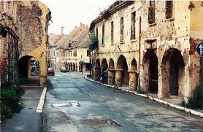
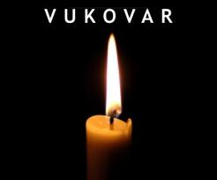
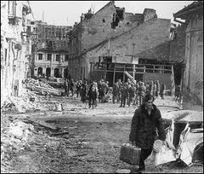

Slide 5
..ŠkaBrNJa..
u Škabrnji se 18.11. obilježava pad tog mijesta.
Na taj dan je izvršen pokolj u Škabrnji.
Mnogo je onih koji su počinili taj stravični zločin
a prošli su nekažnjeno,jedina od njih koja je kažnjena je Zorana Banić.
A njihove kazne nisu dovoljne jer ništa ne može izbrisati sijećanje na taj događaj.
Škabrnja se sada oporavila i ljudi se počeli vraćati u svoje rodno mijesto.

Slide 6
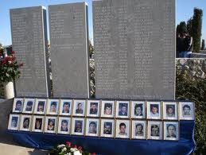

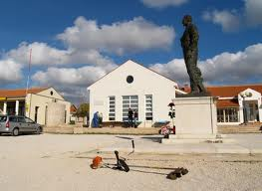

Slide 7
Tog dana uvijek se trebamo sijećati jer su tad mnogi poginuli za nas i moramo im zauvijek biti zahvalni na tom…..

